Slide 1
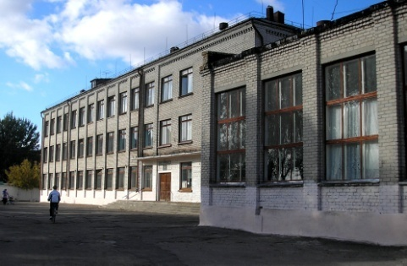
МЫ ЗА ЗДОРОВЫЙ ОБРАЗ ЖИЗНИ!
МОУ «Средняя
общеобразовательная школа №4»
г. Новозыбкова
Автор: учащаяся 8 «Б» класса
Чиж Ольга
Руководитель: учитель математики
Крадиженко Владимир Сергеевич

Slide 2
«Здоровье человека – это состояние полного физического, духовного и социального благополучия, а не только отсутствие болезней и физических недостатков»
ФИЗИЧЕС-
КОЕ
ДУХОВ-НОЕ
1975 год. Москва.
Всемирный конгресс
врачей под эгидой ВОЗ.
ЗДОРОВЬЕ
СОЦИАЛЬ-НОЕ

Slide 3
Однако, в силу многих причин, эти составляющие могут быть утрачены, что приводит к потере здоровья в целом.

Slide 4
ОТСУТСТВИЕ НРАВСТВЕННОСТИ
ВРЕДНЫЕ ПРИВЫЧКИ
НЕПРАВИЛЬНОЕ ПИТАНИЕ
НЕВЕРНЫЙ РЕЖИМ ДНЯ
НЕУВЕРЕННОСТЬ В СЕБЕ И БЛИЗКИХ
НЕСОБЛЮДЕНИЕ ПРАВИЛ ЛИЧНОЙ ГИГИЕНЫ

Slide 5
ДЛЯ ТОГО, ЧТОБЫ ВАШЕ ЗДОРОВЬЕ ВСЕГДА ПРОЦВЕТАЛО И РАДОВАЛО ВАС, НЕОБХОДИМО ПОСТОЯННО ЗАБОТИТЬСЯ О НЁМ, УДЕЛЯЯ ВНИМАНИЕ КАЖДОЙ ЕГО СОСТАВЛЯЮЩЕЙ

Slide 6
ФИЗИЧЕСКОЕ
ЗДОРОВЬЕ

Slide 7
ОТКАЗ ОТ ВРЕДНЫХ ПРИВЫЧЕК
Вредные привычки – препятствия на пути к совершенной жизни. Первый шаг на пути к отказу от них – осознать.
Не поддерживайте вредные привычки;
Меняйте плохие привычки на хорошие;
Не делайте никаких исключений.
ВАШЕ ЗДОРОВЬЕ – В ВАШИХ
РУКАХ!

Slide 8
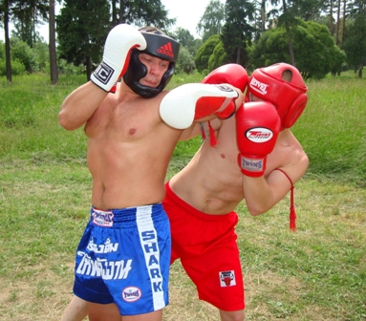
ЗАНЯТИЯ ФИЗКУЛЬТУРОЙ И СПОРТОМ
Физкультура оказывает оздоровительный и профилактический эффект на организм в целом, помогает поддерживать мышечный тонус, что чрезвычайно важно в любом возрасте. Люди, занимающиеся спортом, меньше устают, и гораздо менее подвержены негативному влиянию техногенной среды.
КРЕПОК ТЕЛОМ –
БОГАТ И ДЕЛОМ!

Slide 9
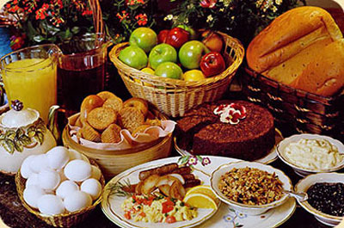
РАЦИОНАЛЬНОЕ ПИТАНИЕ
Рациональное питание предполагает регулярный приём пищи. Лучше питаться через равные промежутки времени, чем плотно есть один раз в сутки, а остальное время голодать. Нужно тщательно мыть и подвергать термической обработке продукты питания, которые в свою очередь должны быть
натуральными, не
содержащими консервантов
и химикатов.
ЧЕЛОВЕК ДОЛЖЕН ЕСТЬ,
ЧТОБЫ ЖИТЬ, А НЕ НАОБОРОТ

Slide 10
СОБЛЮДЕНИЕ ПРАВИЛ ЛИЧНОЙ ГИГИЕНЫ
Соблюдение правил личной гигиены является обязательным и должно быть нормой поведения каждого человека. Это поможет избежать многих видов заболеваний и сохранить своё здоровье как можно дольше.
Правила личной гигиены, помимо режима дня, рационального питания, включают в себя постоянных уход за кожей,
гигиену обуви, одежды и
жилища.
ЧИСТОТА – ЗАЛОГ ЗДОРОВЬЯ!

Slide 11
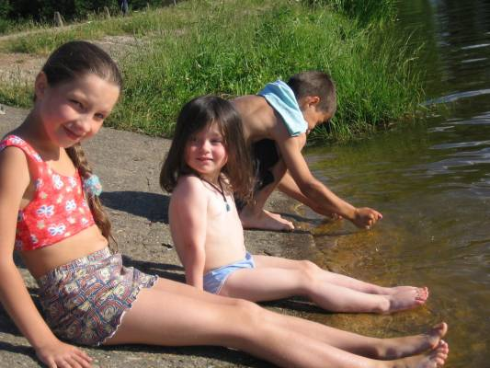
ЗАКАЛИВАНИЕ
Закаливание – это повышение сопротивляемости организма всем тем вредным влияниям, которым он подвергается. Для этого используют естественные факторы природы – солнце, воздух и воду.
Есть известное правило: слабые раздражители способствуют лучшему закаливанию, сильные мешают ему, чрезмерные сводят
его на нет. Помните об этом!
ЕСЛИ ХОЧЕШЬ БЫТЬ ЗДОРОВ –
ЗАКАЛЯЙСЯ!

Slide 12
ФИЗИЧЕС-
КОЕ

Slide 13
ДУХОВНОЕ
ЗДОРОВЬЕ

Slide 14
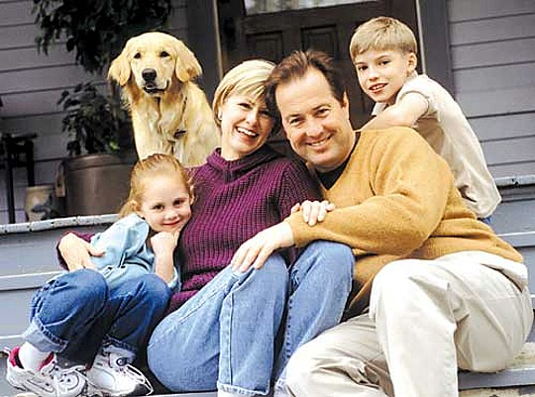
СЕМЬЯ
Для ребёнка семья – это среда, в которой складываются условия его физического, психического, эмоционального и интеллектуального развития.
Для взрослого человека семья является источником удовлетворения ряда его потребностей и малым
коллективом, предъявляющим к нему разнообразные и достаточно
сложные требования.
На стадиях жизни человека
последовательно меняются
его функции и статус в семье.
В СЕМЬЕ И КАША ГУЩЕ!

Slide 15
ДРУЗЬЯ
Обязательными признаками дружбы являются доверие и терпение. Неотъемлемыми условиями существования дружбы являются отсутствие межличностной конкуренции, что даёт простор для развития тёплых отношений между друзьями, взаимопомощи и поддержки друг друга.
ДРУЖБА ДЕЛАЕТ НАШУ ЖИЗНЬ
ЯРЧЕ И КРАСИВЕЕ!
ДРУЖБА – ВЕЛИКАЯ СИЛА!

Slide 16
ОБЩЕСТВО
Общество – совокупность всех видов взаимодействия и форм объединения людей.
Каждый человек занимает в обществе определённое место, статус которого зависит от того, насколько полезен человек остальным людям, насколько у него развиты коммуникативные способности.
Стоит помнить, что ОБЩЕСТВУ
ВАЖЕН КАЖДЫЙ, и стараться
быть максимально полезным
социуму.

Slide 17
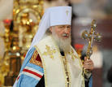
ЭСТЕТИКА И НРАВСТВЕННОСТЬ
Эстетическое воспитание – это высшая форма человеческого воспитания, в основе которой лежит искусство, понятие о красоте.
Нравственность – особая форма индивидуального сознания, определяющая принципы межличностных отношений.
КРАСОТА
СПАСЁТ МИР
КРАСНА РЕЧЬ
С ПРИТЧЕЮ

Slide 18
ДУХОВ-НОЕ

Slide 19
СОЦИАЛЬНОЕ
ЗДОРОВЬЕ

Slide 20
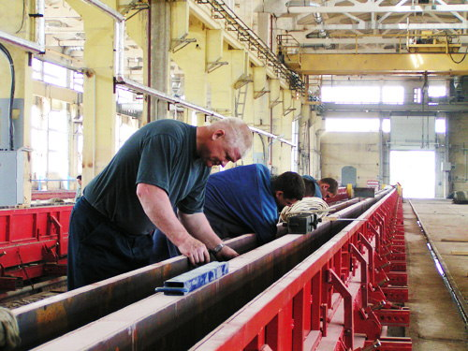
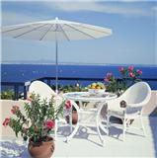
ТРУД и отдых
Труд и отдых, взаимно дополняя друг друга, представляют собой сменяющие друг друга способы жизнедеятельности. При этом весьма большая роль в организации режима труда и отдыха отводится физическим упражнениям самого различного характера.
ДЕЛУ – ВРЕМЯ,
А ПОТЕХЕ – ЧАС!

Slide 21
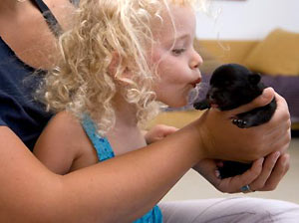
положительные эмоции
Положительные переживания могут расширить наши обычные способы мышления и действия, что в свою очередь создаёт нам личные ресурсы, делая нас жизнерадостными людьми.
Лучше, если автором эмоциональной атмосферы будете вы, и вы будете легко уметь создавать уверенный позитивный настрой.
ПОДЕЛИСЬ УЛЫБКОЮ СВОЕЙ!

Slide 22
Уверенность в себе
Уверенность в себе зависит от окружающих вас людей, от того, как они вас поощряют.
Уровень уверенности в себе зависит от того, что происходит с вами в жизни, как вы сами относитесь к происходящим событиям.
ПОВЕРЬ В СЕБЯ, И ТОГДА
В ТЕБЯ ПОВЕРЯТ ДРУГИЕ!

Slide 23
СОЦИАЛЬ-НОЕ

Slide 24
«В человеке все должно быть прекрасным – и душа, и тело, и мысли».
А.П. Чехов
(1860 - 1904)

Slide 25
Здоровый образ жизни должен стать образом жизни для каждого!
БЕРЕГИТЕ СВОЁ ЗДОРОВЬЕ!
СПАСИБО ЗА ВНИМАНИЕ!

